Slide 1
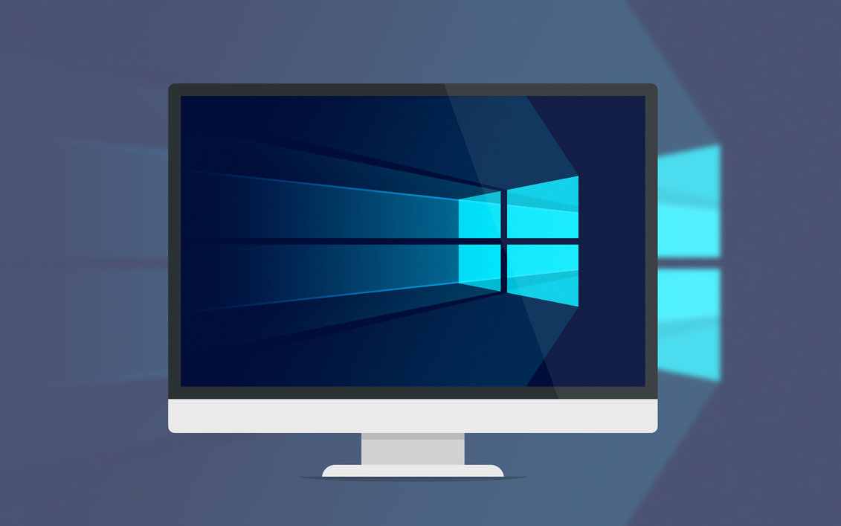

DESARROLLA PARA TODOS LOS DISPOSITIVOS CON WINDOWS 10
Un único paquete, interfaces adaptativas, nuevos controles, novedades en XAML, herramientas, etc.

Slide 2


Javier Suárez
Microsoft MVP Windows Platform Development
Blog: http://geeks.ms/blogs/jsuarez
Email: javiersuarezruiz@hotmail.com
Twitter: @jsuarezruiz

Slide 3
Bien, bien, dejémonos de historias, ¿qué vamos a hacer?

Slide 4
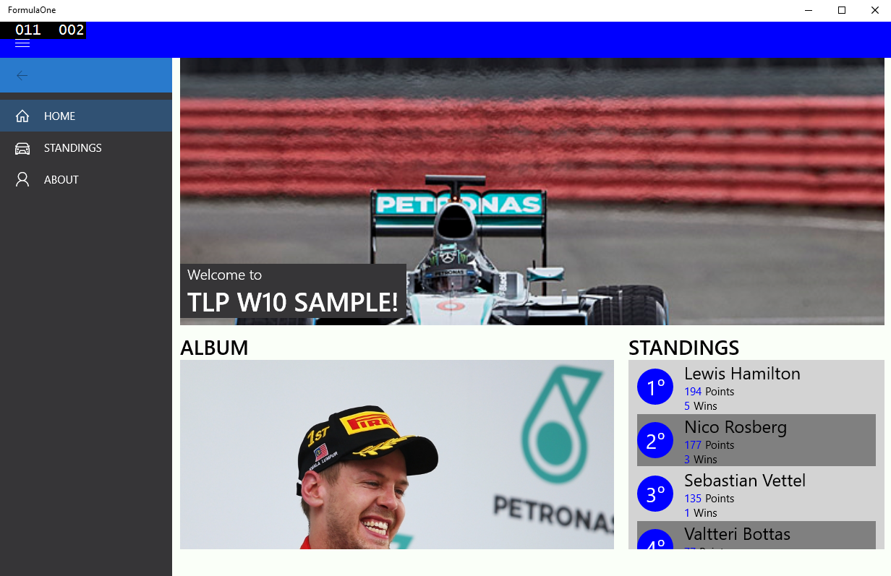
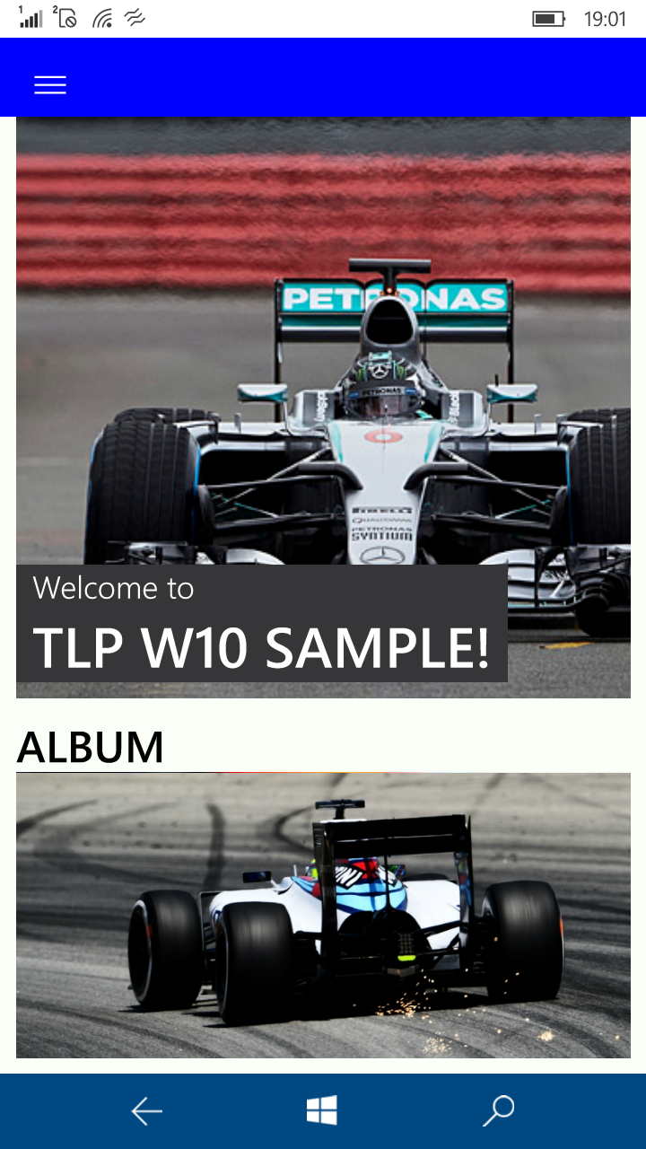
EL GRAN OBJETIVO

Slide 5
Antes de arrancar, ¿de dónde venimos?, ¿dónde estamos?

Slide 6

EL VIAJE DE LA CONVERGENCIA
Xbox 360
Xbox One
Plataforma de Apps y Core unificado
Convergencia a nivel de kernel
Windows 8.1
Windows 8
Convergencia en el modelo de App
Windows 10
Windows Phone 8.1
Windows Phone 8
Mayor facilidad para estar al día
Windows Phone 7.5
Windows on Devices

Slide 7
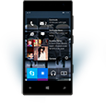

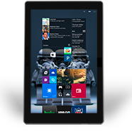
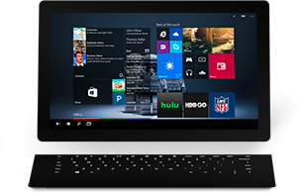

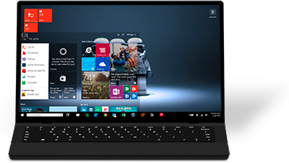

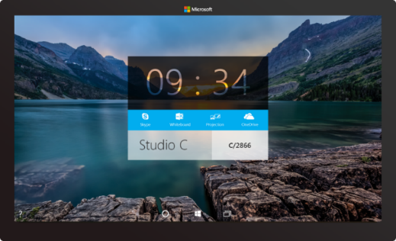
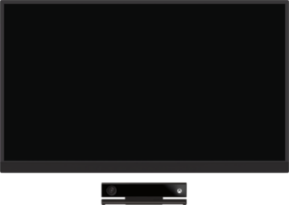
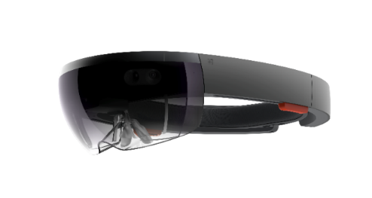



2-in-1s (Tablet or Laptop)
Classic Laptop
Desktops & All-in-Ones
Phone
Phablet
Small Tablet
Large Tablet
Windows 10
Surface Hub
Xbox
HoloLens
IoT

Slide 8
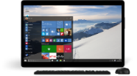
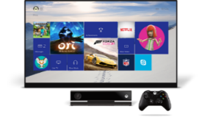
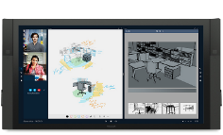
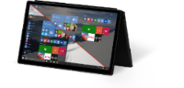
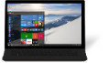

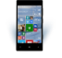
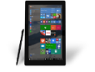
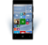












PC
XBox
Mobile
Surface Hub
Devices +IoT
HoloLens
Universal Windows Apps
Multiple device families
Adaptive User Interface
Reuse Existing Code
Natural User Inputs
One Store + One Dev Center
One SDK + Tooling
One Universal Windows Platform

Slide 9
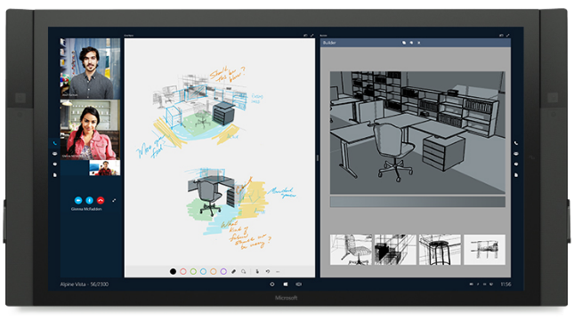

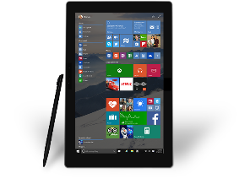
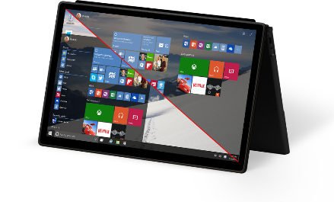
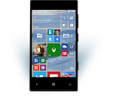
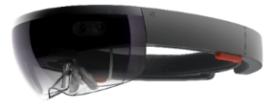
UNIVERSAL WINDOWS PLATFORM
UN Sistema operativo
Mismo core Windows para todos los
dispositivos
UNA Plataforma de Apps
Apps corren entre todas las familias de
dispositivos
UN Dev Center
Mismo flujo de publicación y dashboard
UNA Store
Monetización, negocio, educación

Slide 10
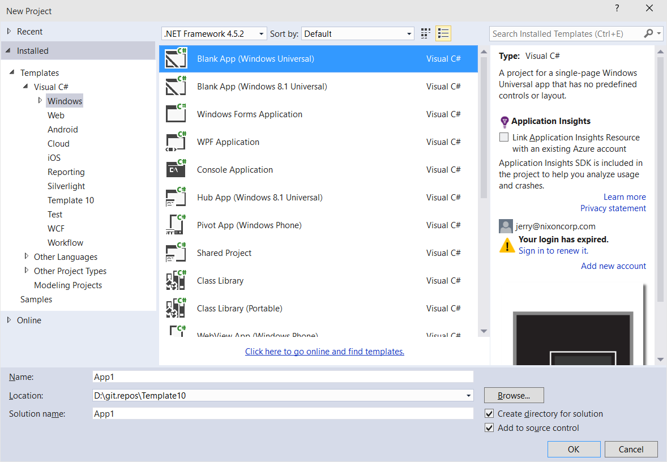
APP WINDOWS
Un mismo binario
Corre en cualquier dispositivo
Ajustable por familia de dispositivo
App Windows
Universal Windows Platform
Core Windows
Desktop
Dispositivo
Phone
Dispositivo
Xbox
Dispositivo

Slide 11
Las Apps NO se destinan a Windows 10, las Apps se destinan a familias de dispositivos

Slide 12
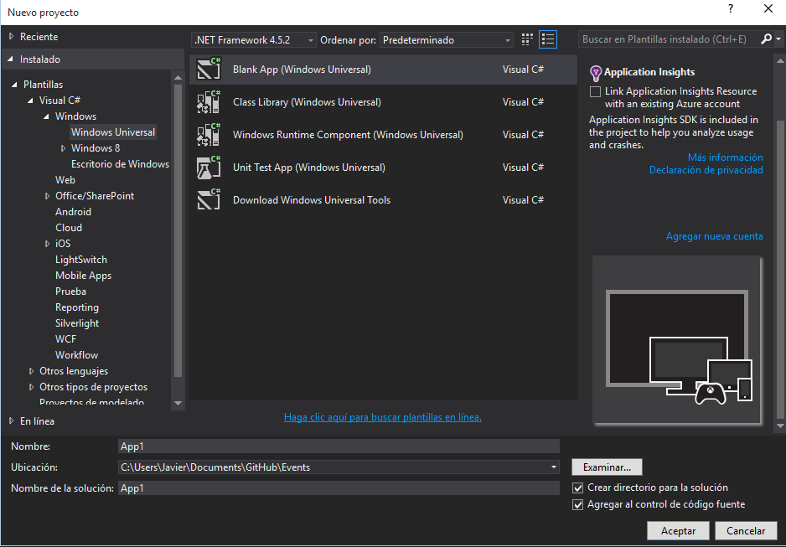
PLANTILLAS DISPONIBLES
Creamos Nuevo Proyecto Windows Universal

Slide 13
MVVM
Vista
VistaModelo
Modelo
Data Binding
Lógica de Negocio
Comandos
Modelo
Lógica de
Presentación
Interfaz de Usuario
Lógica de Negocio
Main
View.Xaml
Main
ViewModel.cs

Slide 14
MVVM
Mayor facilidad para mantener, extender y compartir el código.
Más facilidad a la hora de colaborar.
Testing.
Más fácil de diseñar.

Slide 15
Repasemos las buenas practicas y el patron MVVM aplicado

Slide 16
La historia de las Apps Windows adaptativas

Slide 17
OPCIONES DE DISEÑO PARA ADAPTAR LA INTERFAZ
Estrategias de diseño
Layouts flexibles con tamaños relativos
Vistas XAML por dispositivo
Archivos XAML separados con código compartido
Estados visuales XAML
Utilizados para escalar y gestionar orientaciones

Slide 18
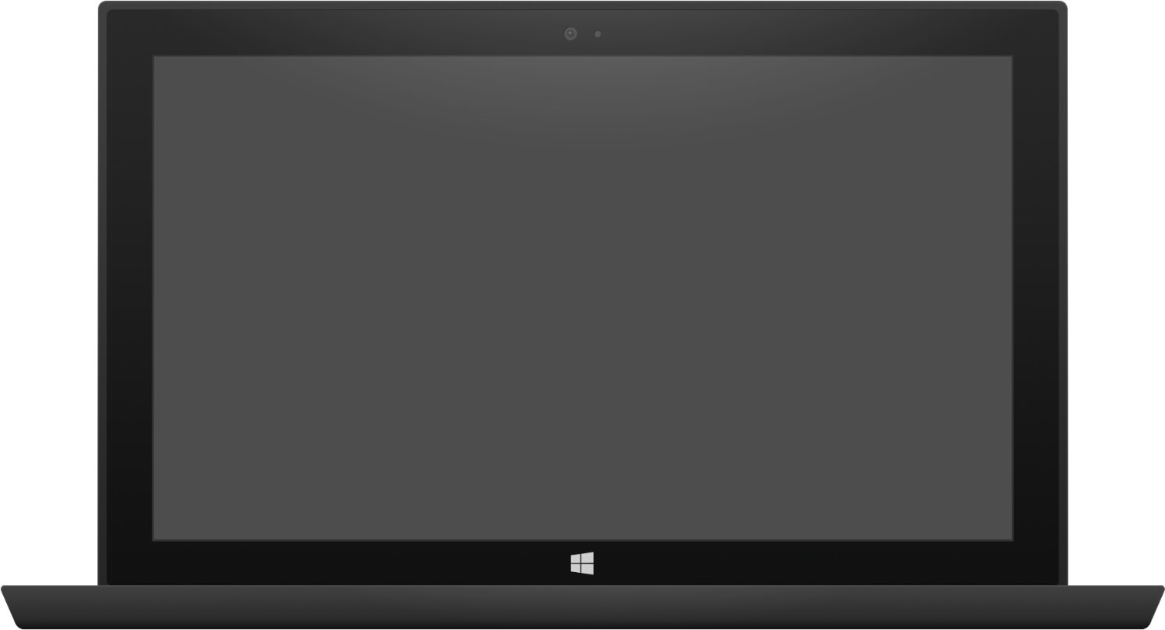

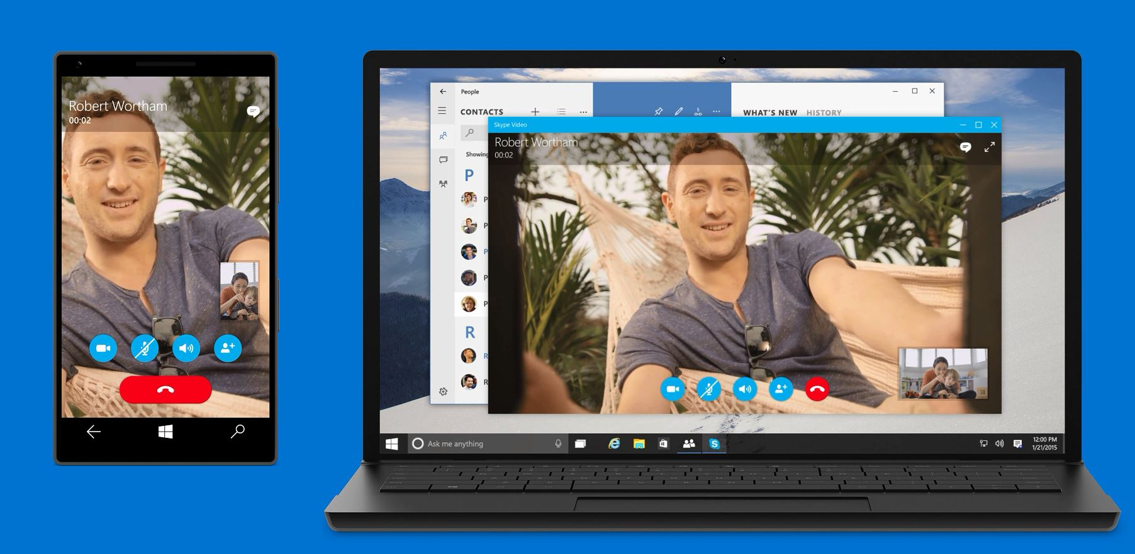
DISEÑO ADAPTATIVO
Tablet (landscape) / Desktop
Phone (portrait)
Notes:
Here’s an example of an app that used adaptive controls on:
a Phone -- [click to build slide]
a Tablet in portrait -- [click to build slide]
and a PC in landscape
The same elements are present across all three, but the layout has adapted. – [click to build slide]
For example, we can see the command bar across all three screens:
On the phone, space is limited and the command pbar is collapsed to a menu icon on the left to show the commands and a search icon on the right.
On the tablet, there is enough room to show the commands along with a search icon
And on the PC, the coamand bart has enough space to adapt to show all the commands plus a full search box
[next slide]

Slide 19
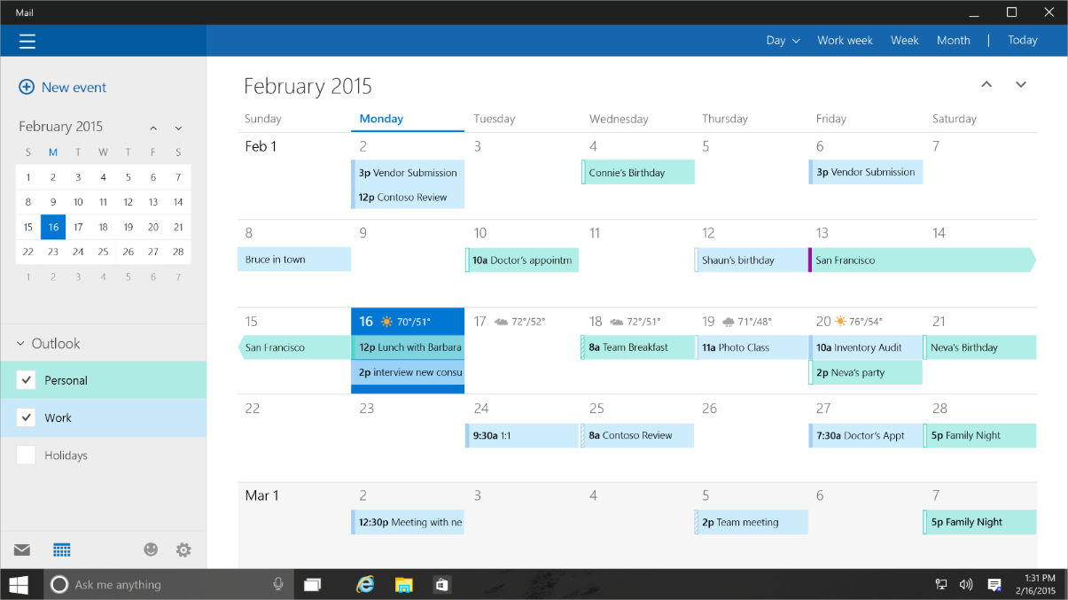
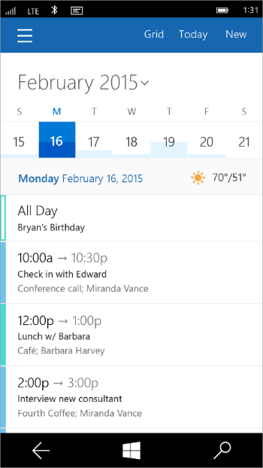
DISEÑO ADAPTADO
Tablet (landscape) / Desktop
Phone (portrait)
Notes:
Adaptive controls are great, but we know there will be cases where the app designer wants to do something more custom or more tailored than the adaptive controls will allow.
This desire might be motivated by hardware differences. For example, an app that will run on an Xbox might want to create some customizations for navigation using a game controller.
Or it might be motivated by screen size and usability. A designer might want to position a menu at the bottom of a phone screen to make it more usable with a single hand.
For these cases, we enable developers to create what we call a tailored user experience. In this case, the code is the same, but the developer creates custom XAML to deliver the desired design on the right device or in the right set of conditions.
Tailored design goes beyond Adaptive UX
Developers can create custom experiences for certain devices
The code is the same, but custom XAML can deliver the experience a developer wants

Slide 20
Los usuarios adoran las Apps que son geniales en cada uno de sus dispositivos

Slide 21
¿Qué tenemos “gratis”?

Slide 22
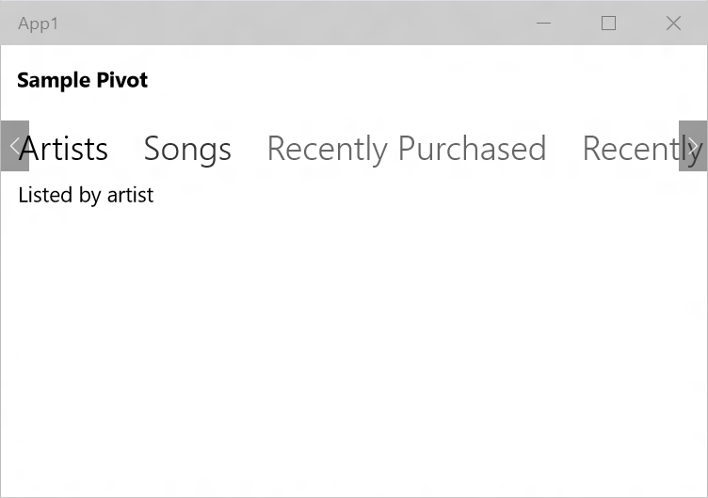
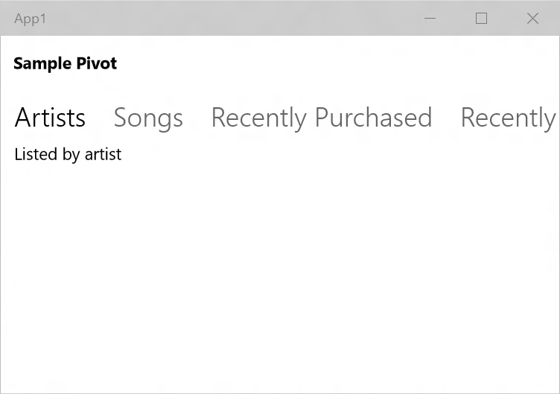
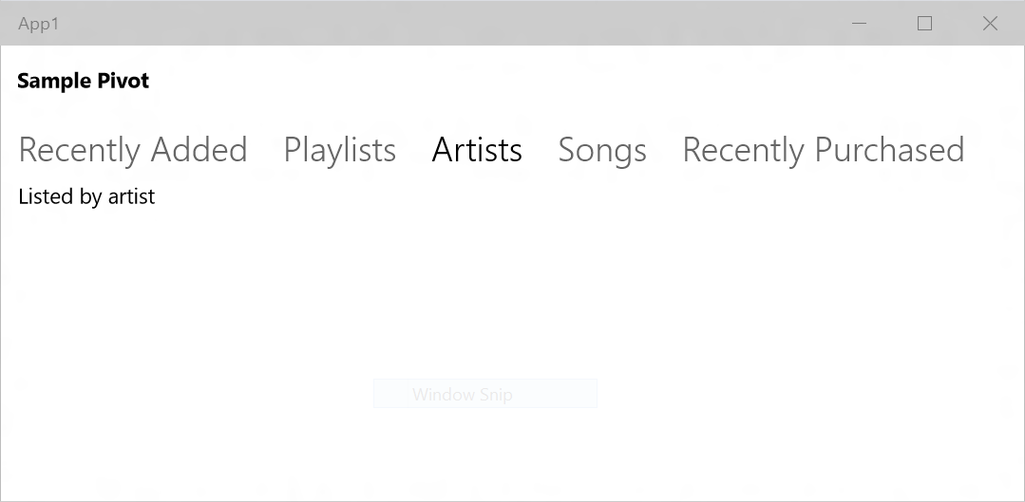
La ventana se redimensiona, las cabeceras del Pivot se ajustan automáticamente
Posibilidad de usar teclado y ratón

Slide 23
El control SplitView

Slide 24
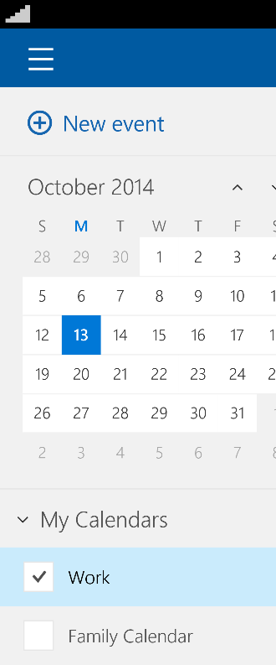
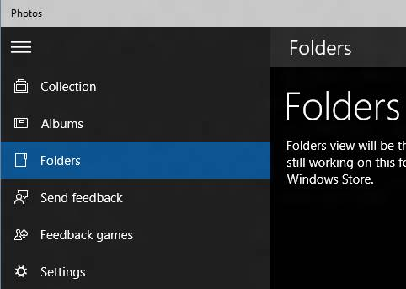
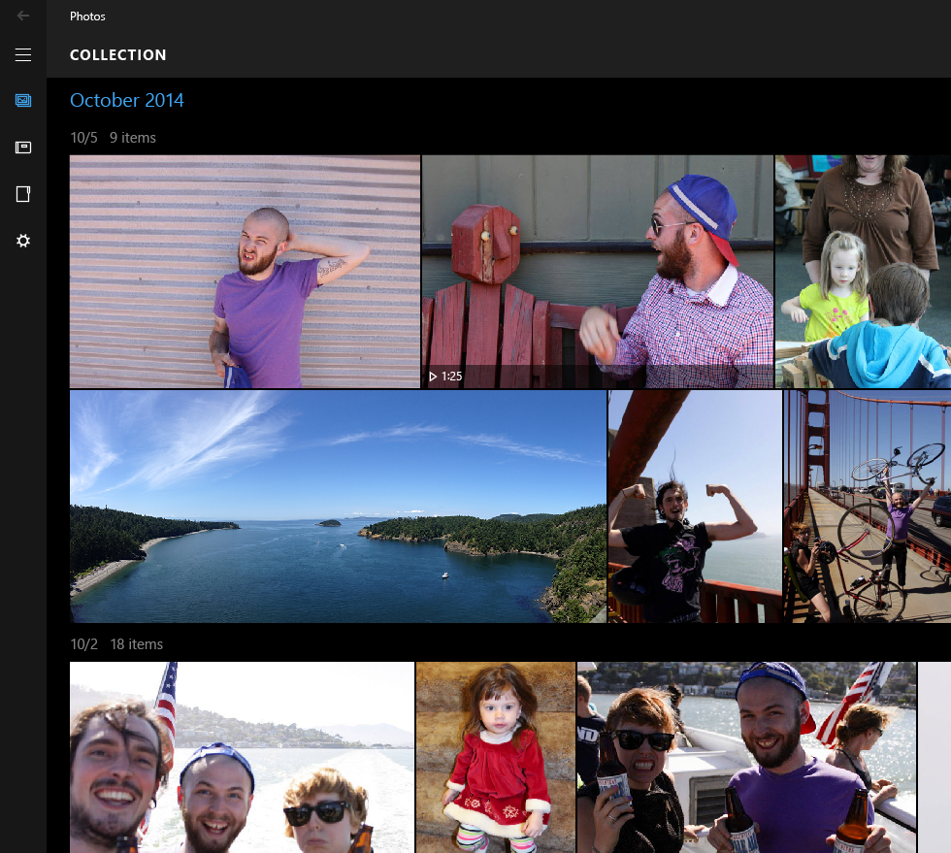
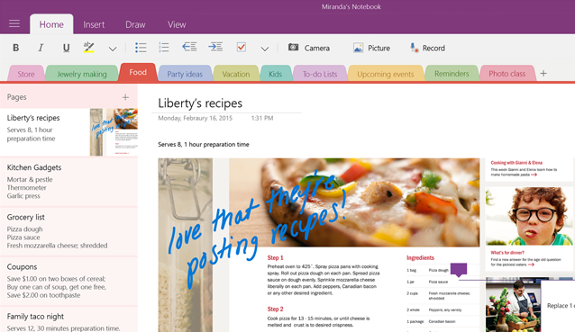
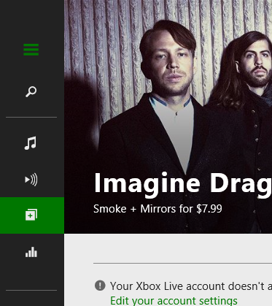
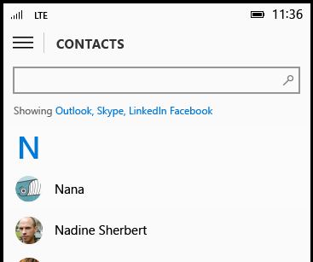
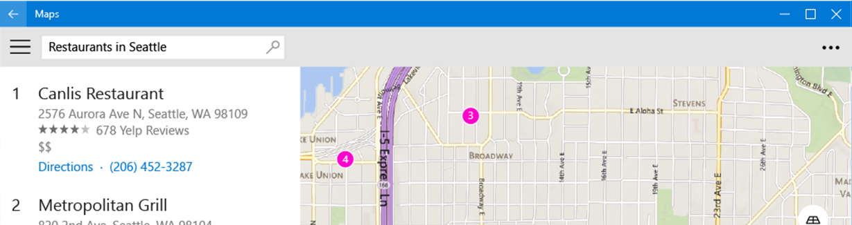
SPLITVIEW

Slide 25
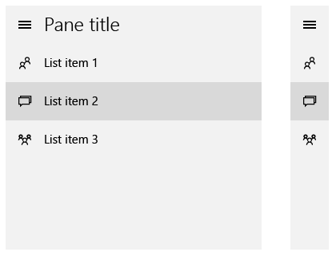
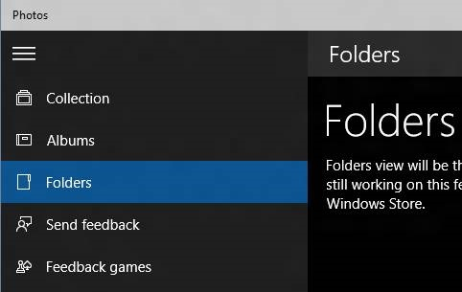

COMPORTAMIENTO
Your Windows App

Slide 26
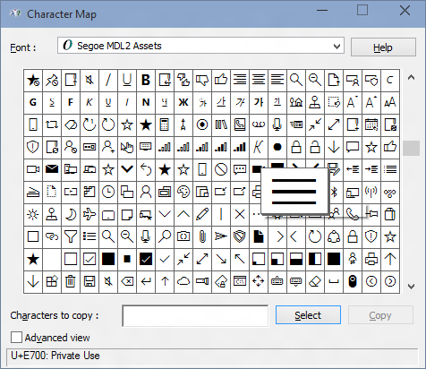
Segoe MDL2 Assets

Slide 27
SPLITVIEW.PANE
<SplitView>
<SplitView.Pane>
<StackPanel>
<RadioButton />
<RadioButton />
</StackPanel>
</SplitView.Pane>
</SplitView>

Slide 28
SPLITVIEW.CONTENT
<SplitView>
<SplitView.Pane />
<SplitView.Content>
<Frame/>
</SplitView.Content>
</SplitView>

Slide 29
PROPIEDADES DEL SPLIVIEW
<SplitView
IsPaneOpen="False"
CompactPaneLength="150"
OpenPaneLength="50"
Placement="Right|Left"
PaneDisplayMode="CompactInline">
<SplitView.Pane />
<SplitView.Content />
</SplitView>

Slide 30
SPLITVIEW.PANEDISPLAYMODE
 | SplitView.IsPaneOpen "True" | SplitView.IsPaneOpen "False"
Inline
Overlay
Compact Inline
Compact Overlay

Slide 31
Mejoras en Visual States

Slide 32
VISUAL STATE SETTERS & TRIGGERS
Setters permite establecer propiedades simples
La mayoría de propiedades no necesitan animación
Triggers declarados cuando se aplica un estado
No necesitamos gestionar eventos en el code-behind
<VisualState x:Name="wideState">
<VisualState.Setters>
<Setter Target="myPanel.Orientation" Value="Horizontal" />
</VisualState.Setters>
<VisualState.StateTriggers>
<AdaptiveTrigger MinWindowWidth="600"/>
</VisualState.StateTriggers>
</VisualState>

Slide 33
TIPOS DE TRIGGER
MinWindowWidth
MinWindowHeight
“Cualquier cosa por encima de este valor”
Los valores se especifican en píxeles

Slide 34
¿Visual State Triggers Custom?
…cuando algo en la ViewModel cambia
…cuando cambia algun valor
…dependiendo del tamaño de la pantalla
Bien, entonces…

Slide 35
Crear Custom Triggers
La lógica es custom
Se pueden combiner varios Triggers
Se pueden utilizer otras opciones dentro del Trigger como x:Defer
https://github.com/Microsoft/Windows-universal-samples/tree/master/xaml_statetriggers

Slide 36
Nuevos controles XAML

Slide 37
INTRODUCCIÓN AL PANEL RELATIVE PANEL
Controles de Layout en Windows XAML
Stack Panel
Canvas
Scroll Viewer
Border
Grid
View Box
Relative Panel
Wrap Grid
Relative Panel es un control de Layout XAML. Posiciona los elementos estableciendo relaciones entre ellos.

Slide 38

RELATIVE PANEL
Adaptativo
Relativo al Panel
Relativo a controles “hermanos”
Simplifica nuestro XAML
Simplifica el árbol visual
Simplifica los estados visuales

Slide 39
ALINEACIÓN CON EL PANEL
<RelativePanel>
<Rectangle x:Name="RedRect" Height="100" Width="100" Fill="Red"
RelativePanel.AlignHorizontalCenterWithPanel="True" RelativePanel.AlignVerticalCenterWithPanel="True" />
<Rectangle x:Name="BlueRect" Height="100" Width="200" Fill="Blue" />
</RelativePanel>

Slide 40
OPCIONES DE POSICIÓN CON RESPECTO AL PANEL
<Rectangle Height="100" Width="100" Fill="Red"
RelativePanel.AlignLeftWithPanel="True" (default)
RelativePanel.AlignRightWithPanel="True"
RelativePanel.AlignTopWithPanel="True" (default)
RelativePanel.AlignBottomWithPanel="True"
RelativePanel.CenterInPanelHorizontally="True"
RelativePanel.CenterInPanelVertically="True" />

Slide 41
ALINEARSE CON “HERMANOS”
<RelativePanel>
<Rectangle x:Name="BlueRect" Height="100" Width="100" Fill="Blue" />
<Rectangle x:Name="RedRect" Height="100" Width="100" Fill="Red"
RelativePanel.RightOf="BlueRect" RelativePanel.AlignVerticalCenterWith="BlueRect" />
</RelativePanel>

Slide 42
ALINEARSE CON “HERMANOS”
<RelativePanel>
<Rectangle x:Name="BlueRect" Height="100" Width="100" Fill="Blue" />
<Rectangle x:Name="RedRect" Height="100" Width="100" Fill="Red"
RelativePanel.Below="BlueRect" RelativePanel.AlignRightWith="BlueRect" />
</RelativePanel>

Slide 43
ALINEARSE CON “HERMANOS”
<RelativePanel>
<Rectangle x:Name="BlueRect" Height="100" Width="100" Fill="Blue" />
<Rectangle x:Name="RedRect" Height="100" Width="100" Fill="Red"
RelativePanel.Below="BlueRect" RelativePanel.AlignHorizontalCenterWith="BlueRect" />
</RelativePanel>

Slide 44
ALINEARSE CON “HERMANOS”
<RelativePanel>
<Rectangle x:Name="BlueRect" Height="100" Width="100" Fill="Blue" />
<Rectangle x:Name="RedRect" Height="100" Width="100" Fill="Red"
RelativePanel.Below="BlueRect" RelativePanel.AlignLeftWith="BlueRect" />
</RelativePanel>

Slide 45
OPCIONES DE POSICIONAMIENTO ENTRE “HERMANOS”
<Rectangle Height="100" Width="100" Fill="Red"
RelativePanel.Above="BlueRect"
RelativePanel.RightOf="BlueRect"
RelativePanel.Below="BlueRect"
RelativePanel.RightOf="BlueRect" />

Slide 46
OPCIONES DE POSICIONAMIENTO ENTRE “HERMANOS”
<Rectangle Height="100" Width="100" Fill="Red"
RelativePanel.AlignTopWith="BlueRect"
RelativePanel.AlignRightWith="BlueRect"
RelativePanel.AlignBottomWith="BlueRect"
RelativePanel.AlignLeftWith="BlueRect"
RelativePanel.AlignHorizontalCenterWith="BlueRect"
RelativePanel.AlignVerticalCenterWith="BlueRect" />

Slide 47
SIMPLIFICANDO EL ÁRBOL VISUAL
<Grid>
<StackPanel>
<StackPanel>
<TextBlock />
<TextBlock />
</StackPanel>
<StackPanel>
<TextBlock />
<TextBlock />
</StackPanel>
</StackPanel>
</Grid>
<RelativePanel>
<TextBlock />
<TextBlock />
<TextBlock />
<TextBlock />
</RelativePanel >

Slide 48
El control Relative Panel es una de las claves para tus estrategias a la hora de adaptar la UI

Slide 49
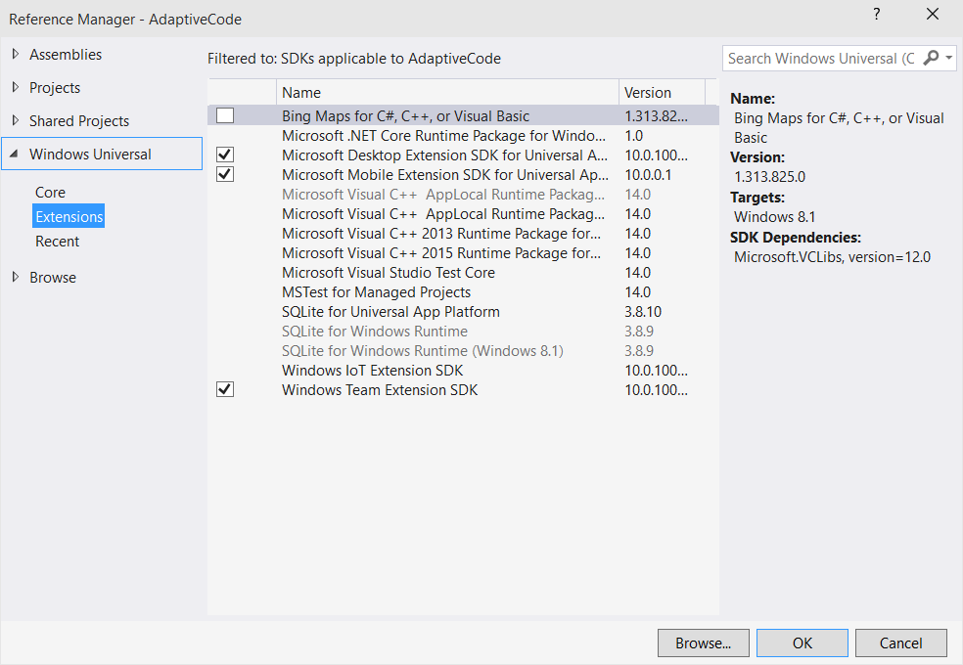
EXTENSIONES DE PLATAFORMA
APIs específicas por familia
Capacidades específicas por familia
Compatible entre dispositivos
Windows App
Desktop
extension
Phone
extension
Xbox
extension
Universal Windows Platform
Windows Core
Desktop
Device
Phone
Device
Xbox
Device

Slide 50
Las extensions no afectan a los binarios de otras familias de dispositivos

Slide 51
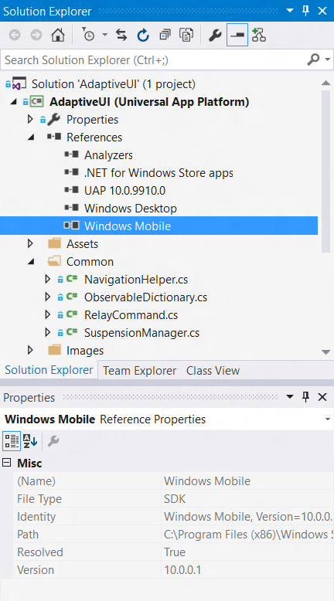
EXTENSIONES POR PLATAFORMA
<ItemGroup>
<!-- Reference to the .Net Framework
and Windows SDK are automatic -->
<SDKReference Include="Windows Desktop,
Version=10.0.9910.0"/>
<SDKReference Include="Windows Mobile,
Version=10.0.0.1"/>
</ItemGroup>

Slide 52
Validando XAML!

Slide 53
MEJORAS EN RENDIMIENTO Bindings compilados AKA {x:Bind}: como {Binding}
<ListView>
<ListView.ItemTemplate>
<DataTemplate>
<StackPanel>
<SymbolIcon Symbol="{Binding Symbol}"/>
<TextBlock Text="{Binding Name}"/>
<Button Click="Button_ClickHandler"/>
</StackPanel>
</DataTemplate>
</ListView.ItemTemplate>
</ListView>
<ListView>
<ListView.ItemTemplate>
<DataTemplate x:DataType="local:FreeBookCategory">
<StackPanel>
<SymbolIcon Symbol="{x:Bind Symbol}"/>
<TextBlock Text="{x:Bind Name}"/>
<Button Click="{x:Bind Click}"/>
</StackPanel>
</DataTemplate>
</ListView.ItemTemplate>
</ListView>
Se resuelve en tiempo de compilación y produce errores!

Slide 54
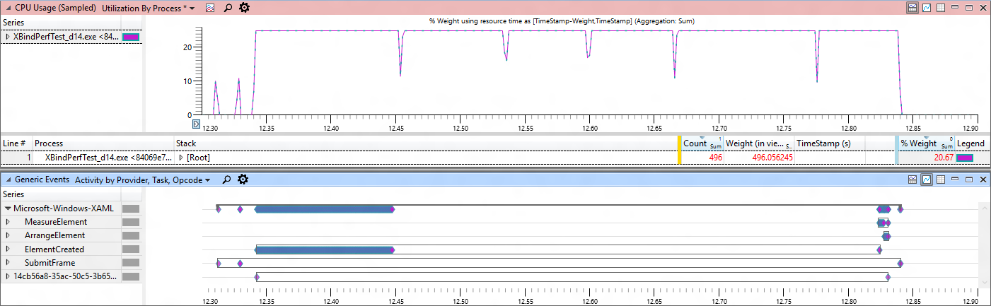
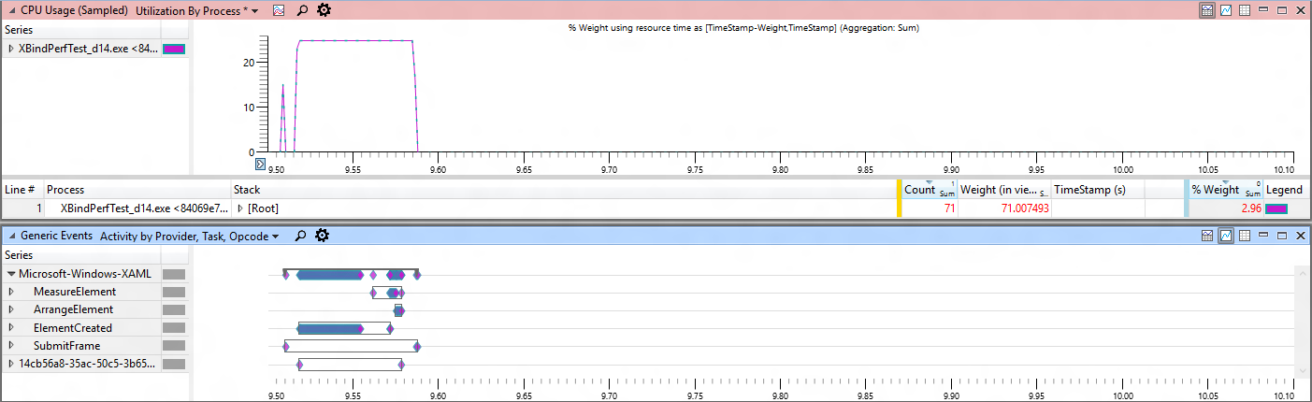
Binding
Binding compilado
Links: Windows Performance Analyzer, EventSource

Slide 55
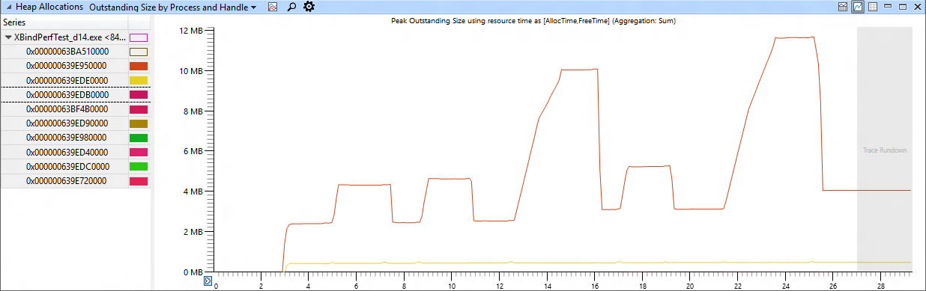
CONSUMO DE MEMORIA
x:Bind
OneWay
No
Bindings
x:Bind
OneTime
{Binding}
OneWay
{Binding}
OneTime
1600 borders con su fondo bindeado

Slide 56
USANDO BINDINGS COMPILADOS
Reemplazamos {Binding …} por {x:Bind …}
x:Bind esta fuertemente tipado
El context es la página o control de usuario
Mode=OneTime es el modo por defecto

Slide 57
X:Bind

Slide 58
¿CUÁNDO USAMOS BINDINGS “CÁSICOS”?
Duck Typing – mismo nombre de propiedad en diferentes objetos
Text=“{Binding Age}” funciona con objetos perro y persona
x:Bind Mitigation: Usa una clase base o interfaz
Dictionary graphs
{Binding} puede funcionar con JSON y otros diccionarios de objetos no tipados
{x:Bind} No funciona sin información de tipado
Probablemente se podrían hacer suficientes Catings para hacer que funcione, pero la experiencia sería pobre
Creación de bindings programáticamente
{x:Bind} no tiene la capacidad de añadir / quitar bindings en runtime
Use in a style
{x:Bind} no se puede usar en un estilo para setters etc
Si podemos usarlo en un DataTemplate definido en el style

Slide 59
Vistas por familias de dispositivos

Slide 60
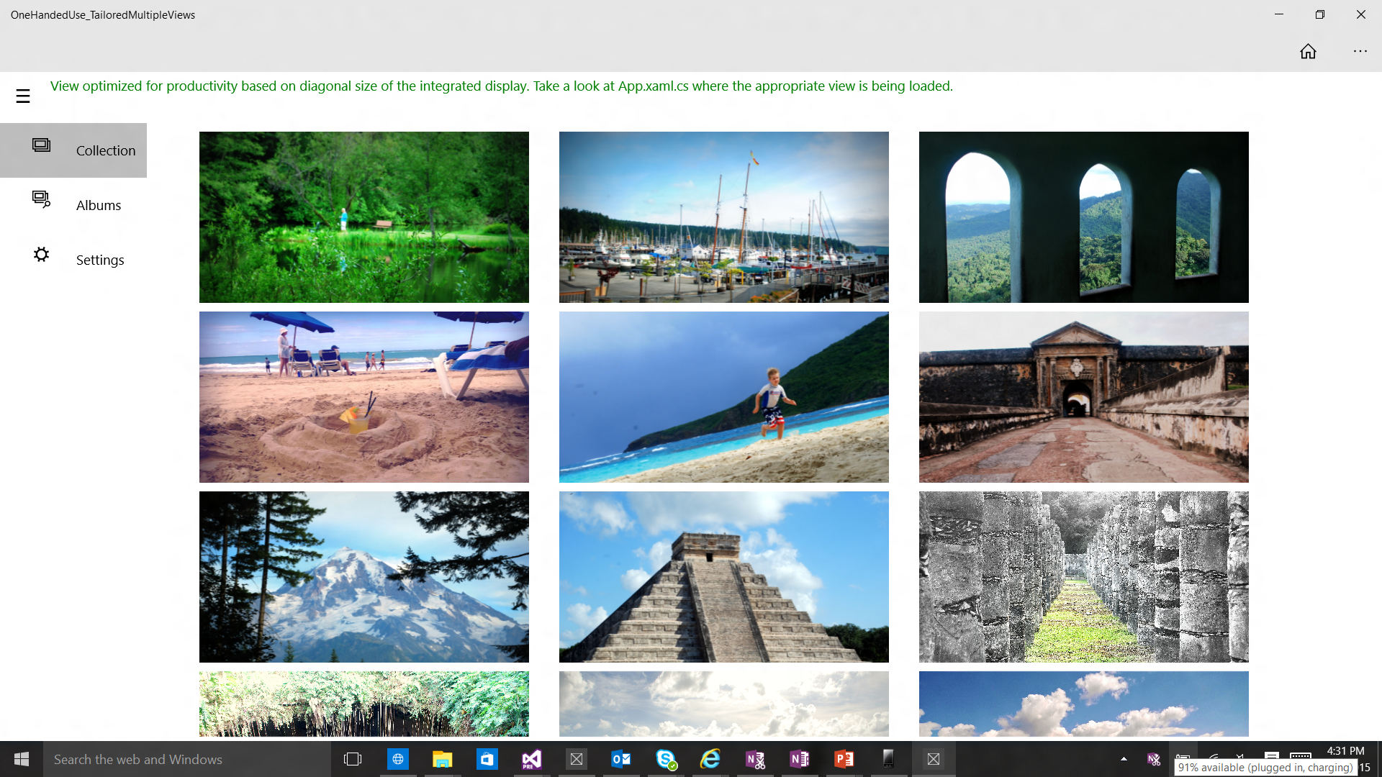
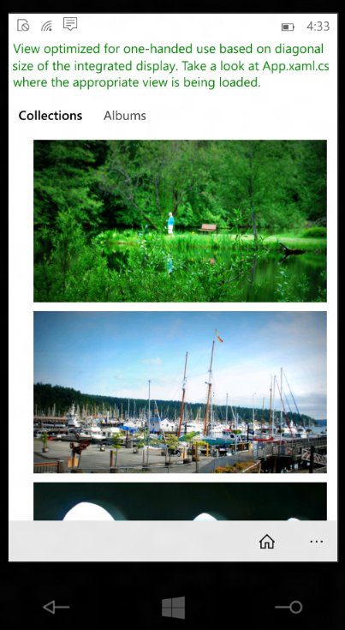
¿Qué pasa si…?
Comandos en la parte superior VS inferior
SplitView vs. Pivot

Slide 61
DEVICE FAMILIES
En Windows 10, podemos distinguir los dispositivos de dos formas:
Por resolución
Por familia

Slide 62
DEVICE FAMILIES
Windows 10 ofrece distintas familias de dispositivos:
Desktop
Mobile
Xbox
IoT
…

Slide 63
Herramientas

Slide 64
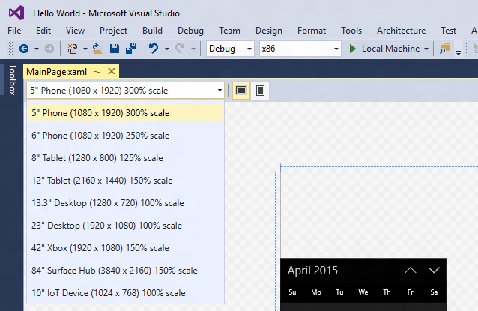

VISUAL STUDIO Nuevos modos diseño, performance instrumentation timeline tool y mucho más…

Slide 65

VISUAL STUDIO Visual Tree Inspector

Slide 66
Visual Tree Inspector

Slide 67
GRACIAS a TODOS
Por vuestro tiempo!
Javier Suárez
Microsoft MVP Windows Platform Development
Blog: http://geeks.ms/blogs/jsuarez
Email: javiersuarezruiz@hotmail.com
Twitter: @jsuarezruiz

Slide 68

DESARROLLA PARA TODOS LOS DISPOSITIVOS CON WINDOWS 10
Un único paquete, interfaces adaptativas, nuevos controles, novedades en XAML, herramientas, etc.

